Slide 1
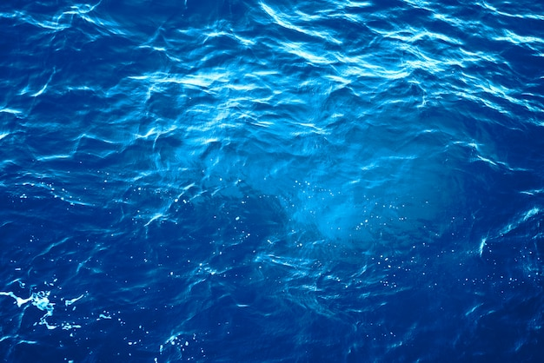
OSZCZĘDZANIE WODY
means
SAVING WATER

Slide 2
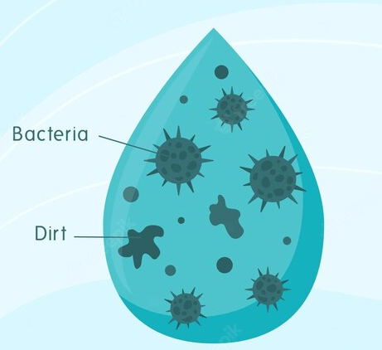
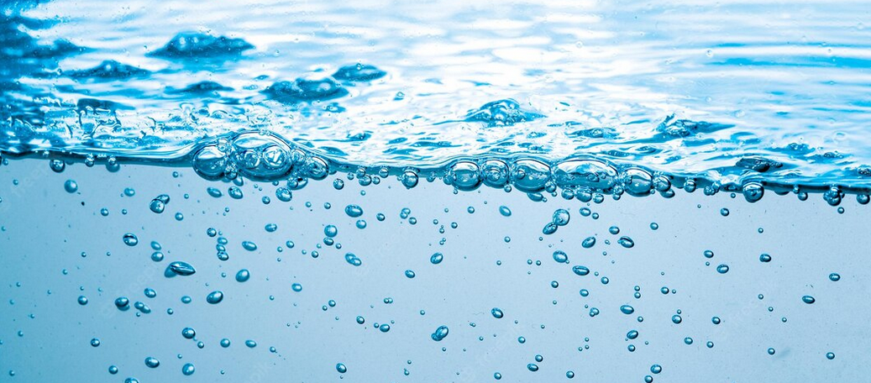
Fizyczne wskaźniki czystości wody
Physical types of dirty water
Mikołaj Mrozicki
Na podstawie zarówno biologicznych, chemicznych oraz fizycznych cech wody, możemy ustalić poziom jej zanieczyszczenia. Postaram się wymienić i opisać część z nich.
Based on biological, chemical and physical characteristics of water, we can determine its level of contamination. I'm gonna present to you some of them.
Cechy fizyczne - możemy zauważyć mętność wody i na przykład zmianę jej zabarwienia (z bezbarwnej na brązową lub szarą).
Physical features - we can see the turbidity of the water and, for example, a change of its color (from colorless to brown or gray).

Slide 3
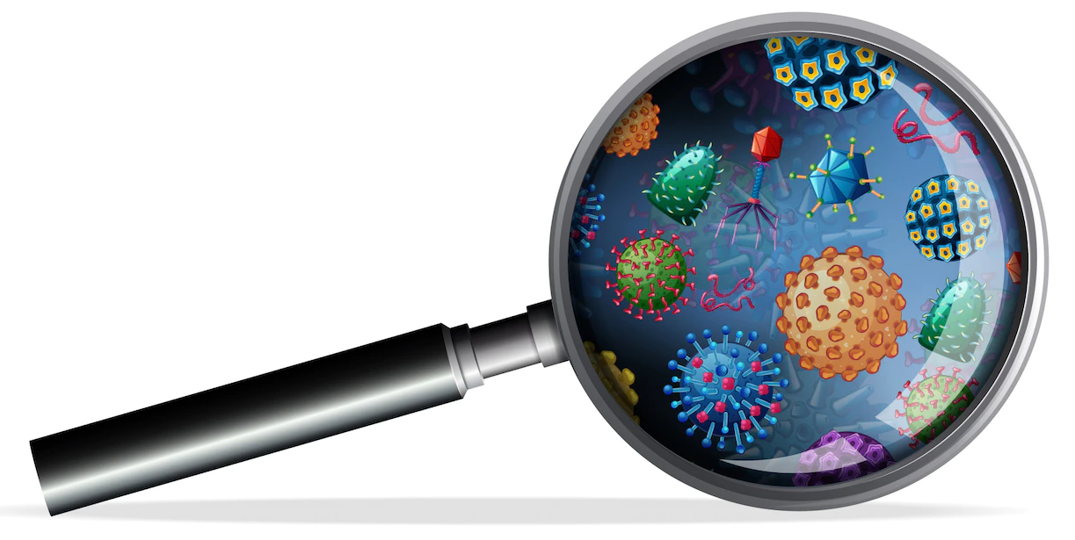
Biologiczne i chemiczne wskaźniki czystości wody
Biological and chemical types of dirty water
Biologiczne i chemiczne wskaźniki zanieczyszczenia wody to zupełnie inna historia - takie zanieczyszczenie wody badamy za pomocą wykrywania pierwiastków, jakie się w niej znajdują - jeśli znajdziemy np. kadm (Cd), ołów (Pb), chrom (Cr), czy rtęć (Hg), czyli metale ciężkie, możemy z całą pewnością stwierdzić, że woda jest naprawdę bardzo zanieczyszczona. Są one także niebezpieczne dla naszego zdrowia.
Dzięki obserwacjom mikroskopowym wody można w niej wykryć obecność bakterie, grzybów oraz pasożytów.
If we look very, very closer to water, we can see, what types of biological and chemical elements are in it.
For example, if we find cadmium (Cd), lead (Pb), chromium (Cr) or mercury (Hg) (heavy metals in general),
we can say that the water is sooo dirty! It is also dangerous for our health.
By microscopic observations of water bacteria, fungi and parasites can be detected.
Mikołaj Mrozicki

Slide 4
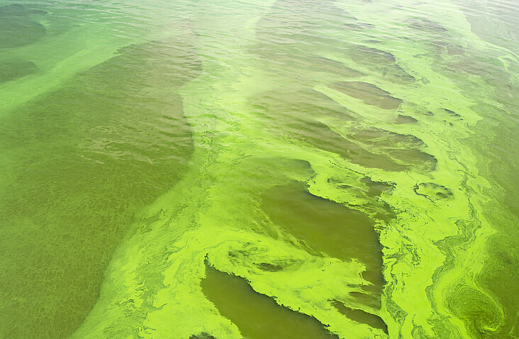
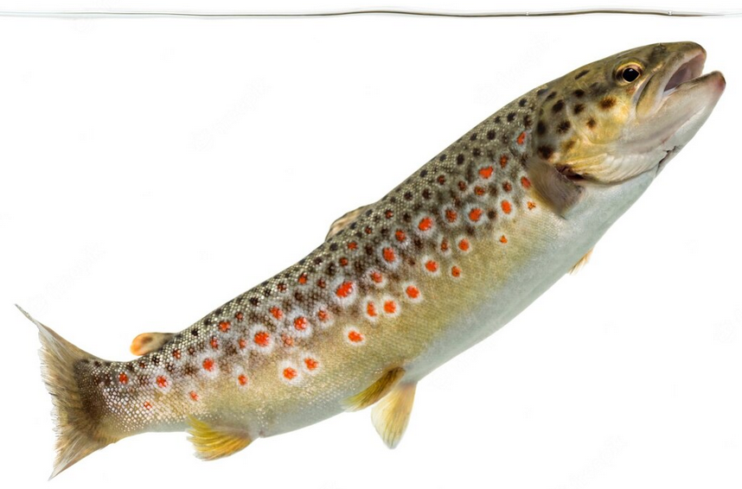
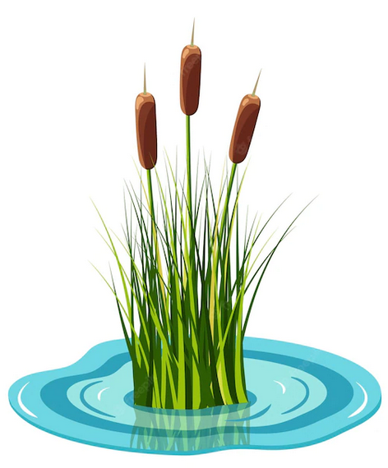
Justyna Kurbiel

Slide 5
Tymoteusz Mika
???
How the treatment plant
and sewage treatment plant works?

Slide 6
First, the sewage goes from the sewage system to the treatment plant.
In this place there are:
- bars for remove bigger waste,
- sand traps for getting rid of sand and gravel,
- precipitate areas for remove bigger organic contaminations,
- biological reactor, in which aerobic bacteria use organic substances,
- secondary sedimentation tank for remove activated sludge.
After all – clean sewage go to rivers.
Tymoteusz Mika

Slide 7
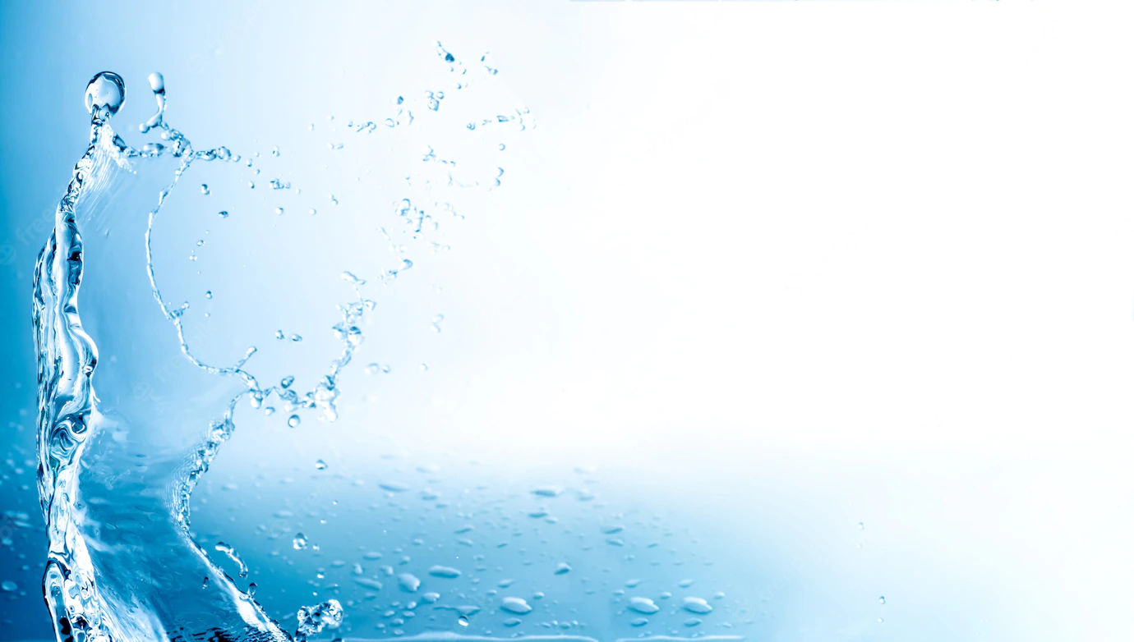
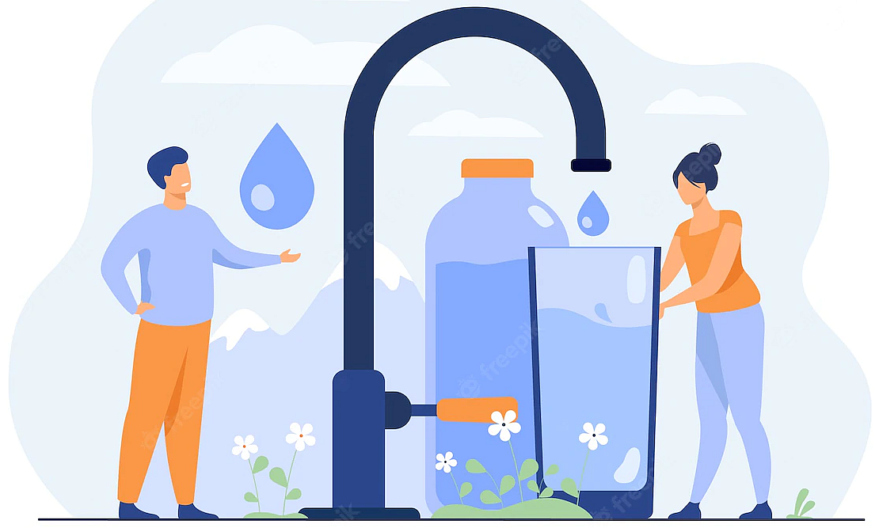
Tymoteusz Mika
Uzdatnianie wody polega na doprowadzeniu zanieczyszczonej wody do stanu czystości wymaganego dla danego zastosowania.
Wodę uzdatnia się aby otrzymać wodę pitną, do przemysłu spożywczego, medycyny i farmacji.
Metody uzdatniania wody:
- odżelazianie,
- zmiękczanie, np. zmiękczanie jonitowe
- demineralizacja,
filtracja – mineralna, węglowa, mechaniczna,
dezynfekcja – chemiczna (ozonowanie, chlorowanie, fluorowanie), z użyciem promieniowania UV,
odwrócona osmoza,
aeracja (napowietrzanie).
Water treatment is making pure contaminated water, which required for future use as drinking water, for food industry, medicine and pharmacy.
Water treatment methods:
- iron removal,
- softening
- demineralization,
- filtration: mineral, carbon and mechanical,
- disinfection by ozonation, chlorination, fluorination, or by using UV radiation,
- reverse osmosis,
- aeration.

Slide 8
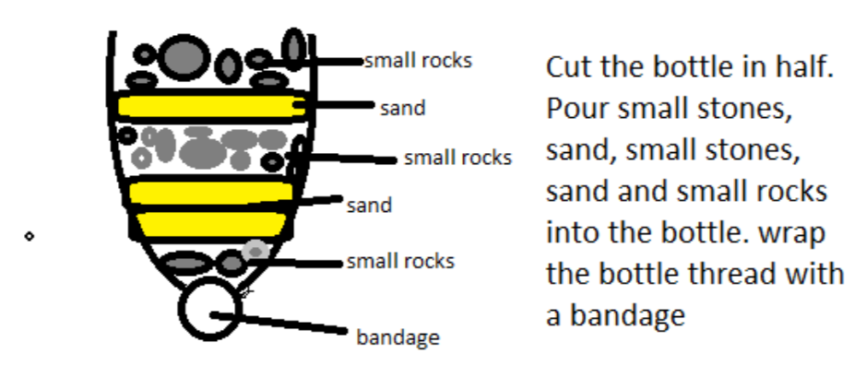
Domowy / surwiwalowy sposób na oczyszczanie wody:
Home / survival way to purify water :
DIY! ☺
Let the water go through the filter, and you will get clean water.
Przetnij butelkę w połowie, wrzuć do części z zakrętką na zmianę: małe kamienie (żwir) i piasek, następnie wylot butelki zabezpiecz bandażem, teraz nalej wody i czekaj, aż się przesączy – uzyskasz oczyszczoną wodę.
Igor Gąsior

Slide 9
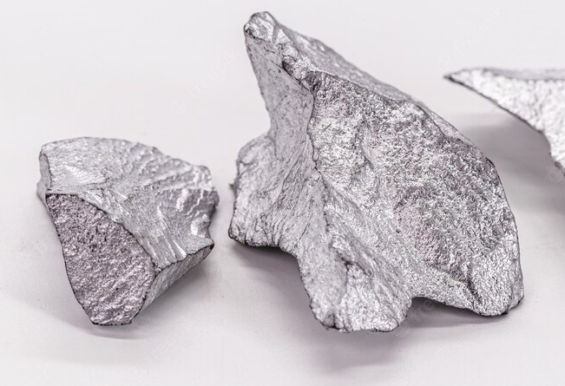
Jakub Knapek

Slide 10
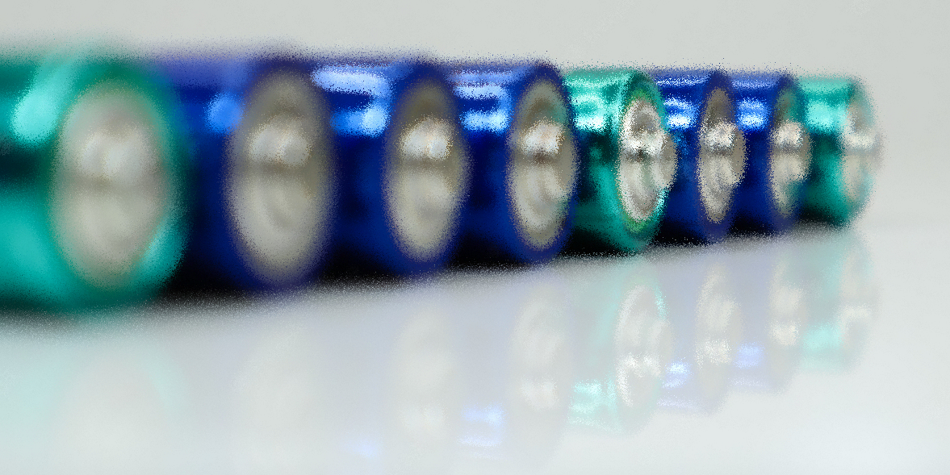
saving water includes its protection against harmful cadmium
oszczędzanie wody to m.in. jej ochrona przed szkodliwym kadmem

Slide 11
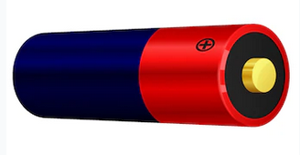
Jakub Knapek

Slide 12
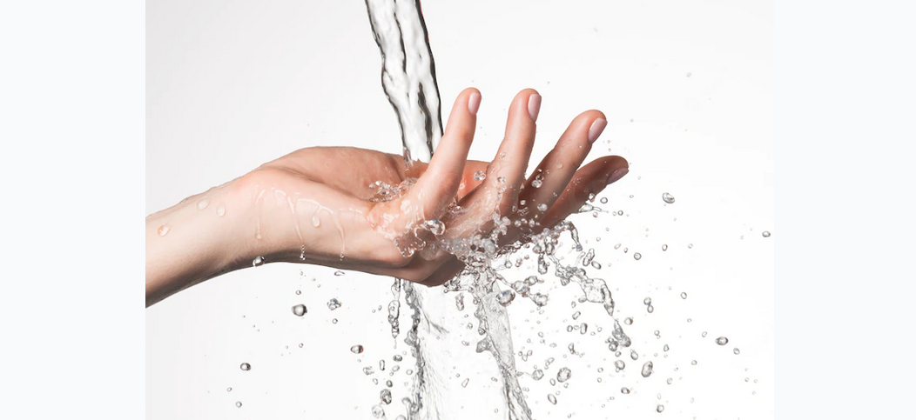
Żeby dbać o czystą wodę i ją oszczędzać, trzeba również dbać o całe środowisko, a oto powody: Gdy wyrzucisz śmieci na powierzchnię gleby, to jeśli później pada deszcz, wszystkie bakterie zawarte w odpadach spływają ziemnymi kanalikami do wód.
Jeśli wyrzucimy śmieci na glebę, a będą wtedy wysokie temperatury, to one zaczną szybciej się rozkładać i bakterie w jeszcze większych ilościach będą dostawać się do wody.
W ten sposób woda w okolicznych rzekach i jeziorach, a później – również w morzach i oceanach zostanie zanieczyszczona. Dbanie o właściwą organizację wysypisk śmieci, a także o czystość powietrza wpływa na jakość wody, bo woda, powietrze i gleba stykają się ze sobą.
Zapobiegajmy tym zanieczyszczeniom! Dbajmy o środowisko!
To take care of clean water and save it, you should to take care of the entire nature, because:
When you throw rubbish on the soil, if it rains later, all bacteria from the waste flow down the earth channels into the water.
If we throw rubbish on the soil, and the temperatures will be high, they will start to decompose faster and bacteria will get into the water even more.
In this way, the water in the rivers, lakes, and even seas and oceans, will be polluted.
Caring for the proper organization of landfills, and for cleanliness of the air, influence of the quality of water, because water, air and soil are in contact with each other. Let's prevent this pollution! Let's take care of the environment!
Daria Pokrywka

Slide 13
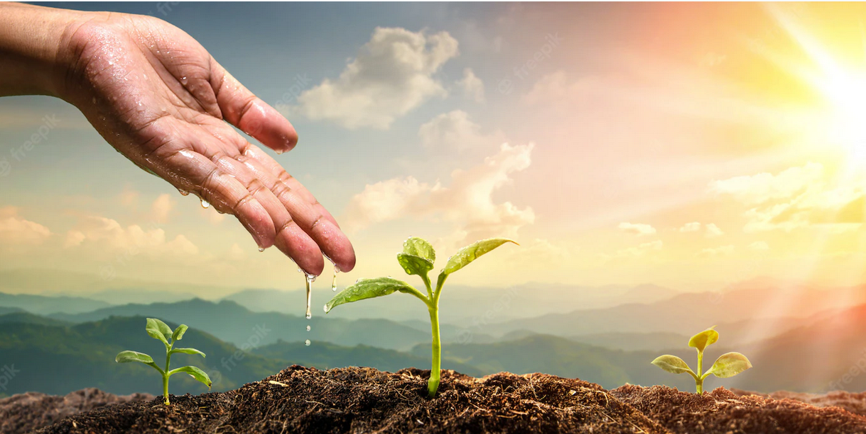
Remember:
Water, air and soil are connected. Let's prevent its pollution!
Let's take care of whole environment!

Slide 14
Bartosz Pokrywka

Slide 15
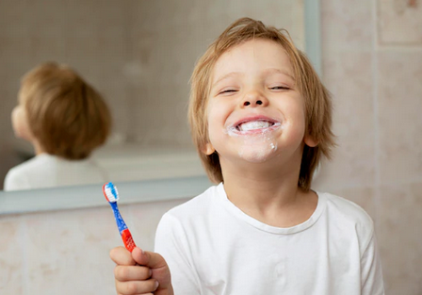
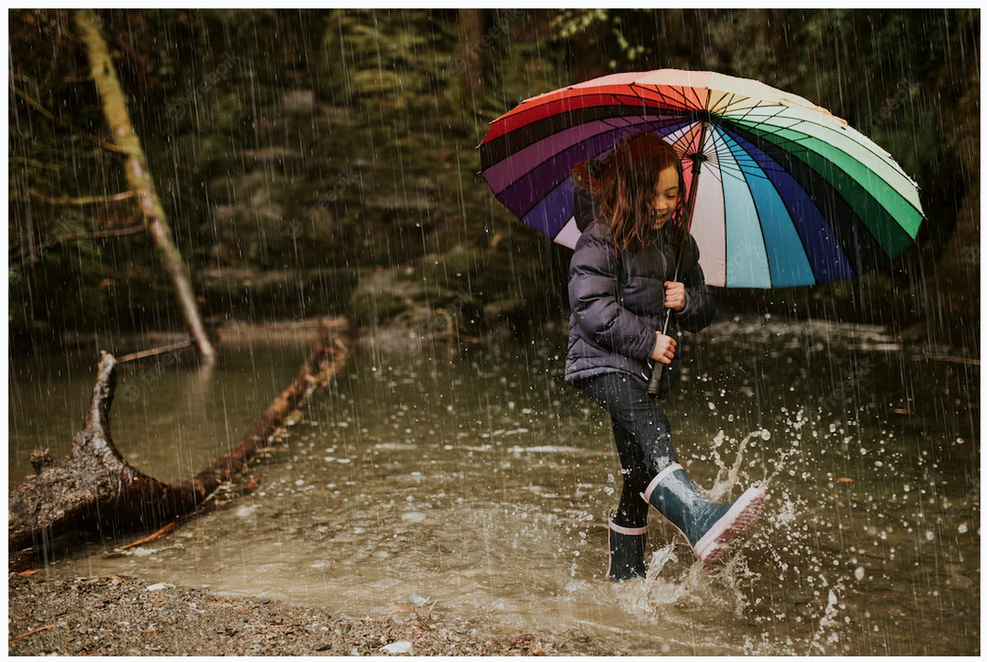
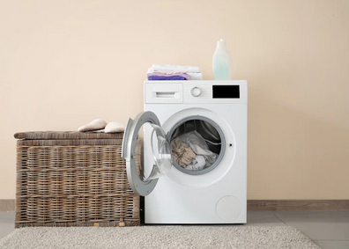
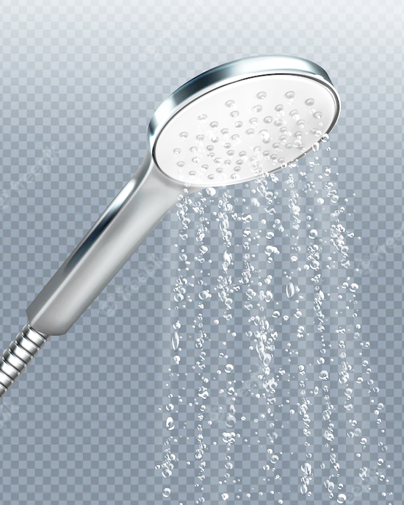
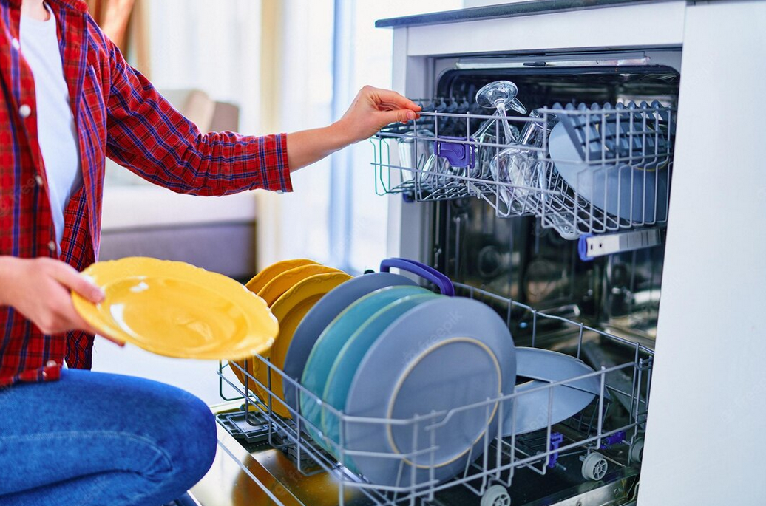

Slide 16
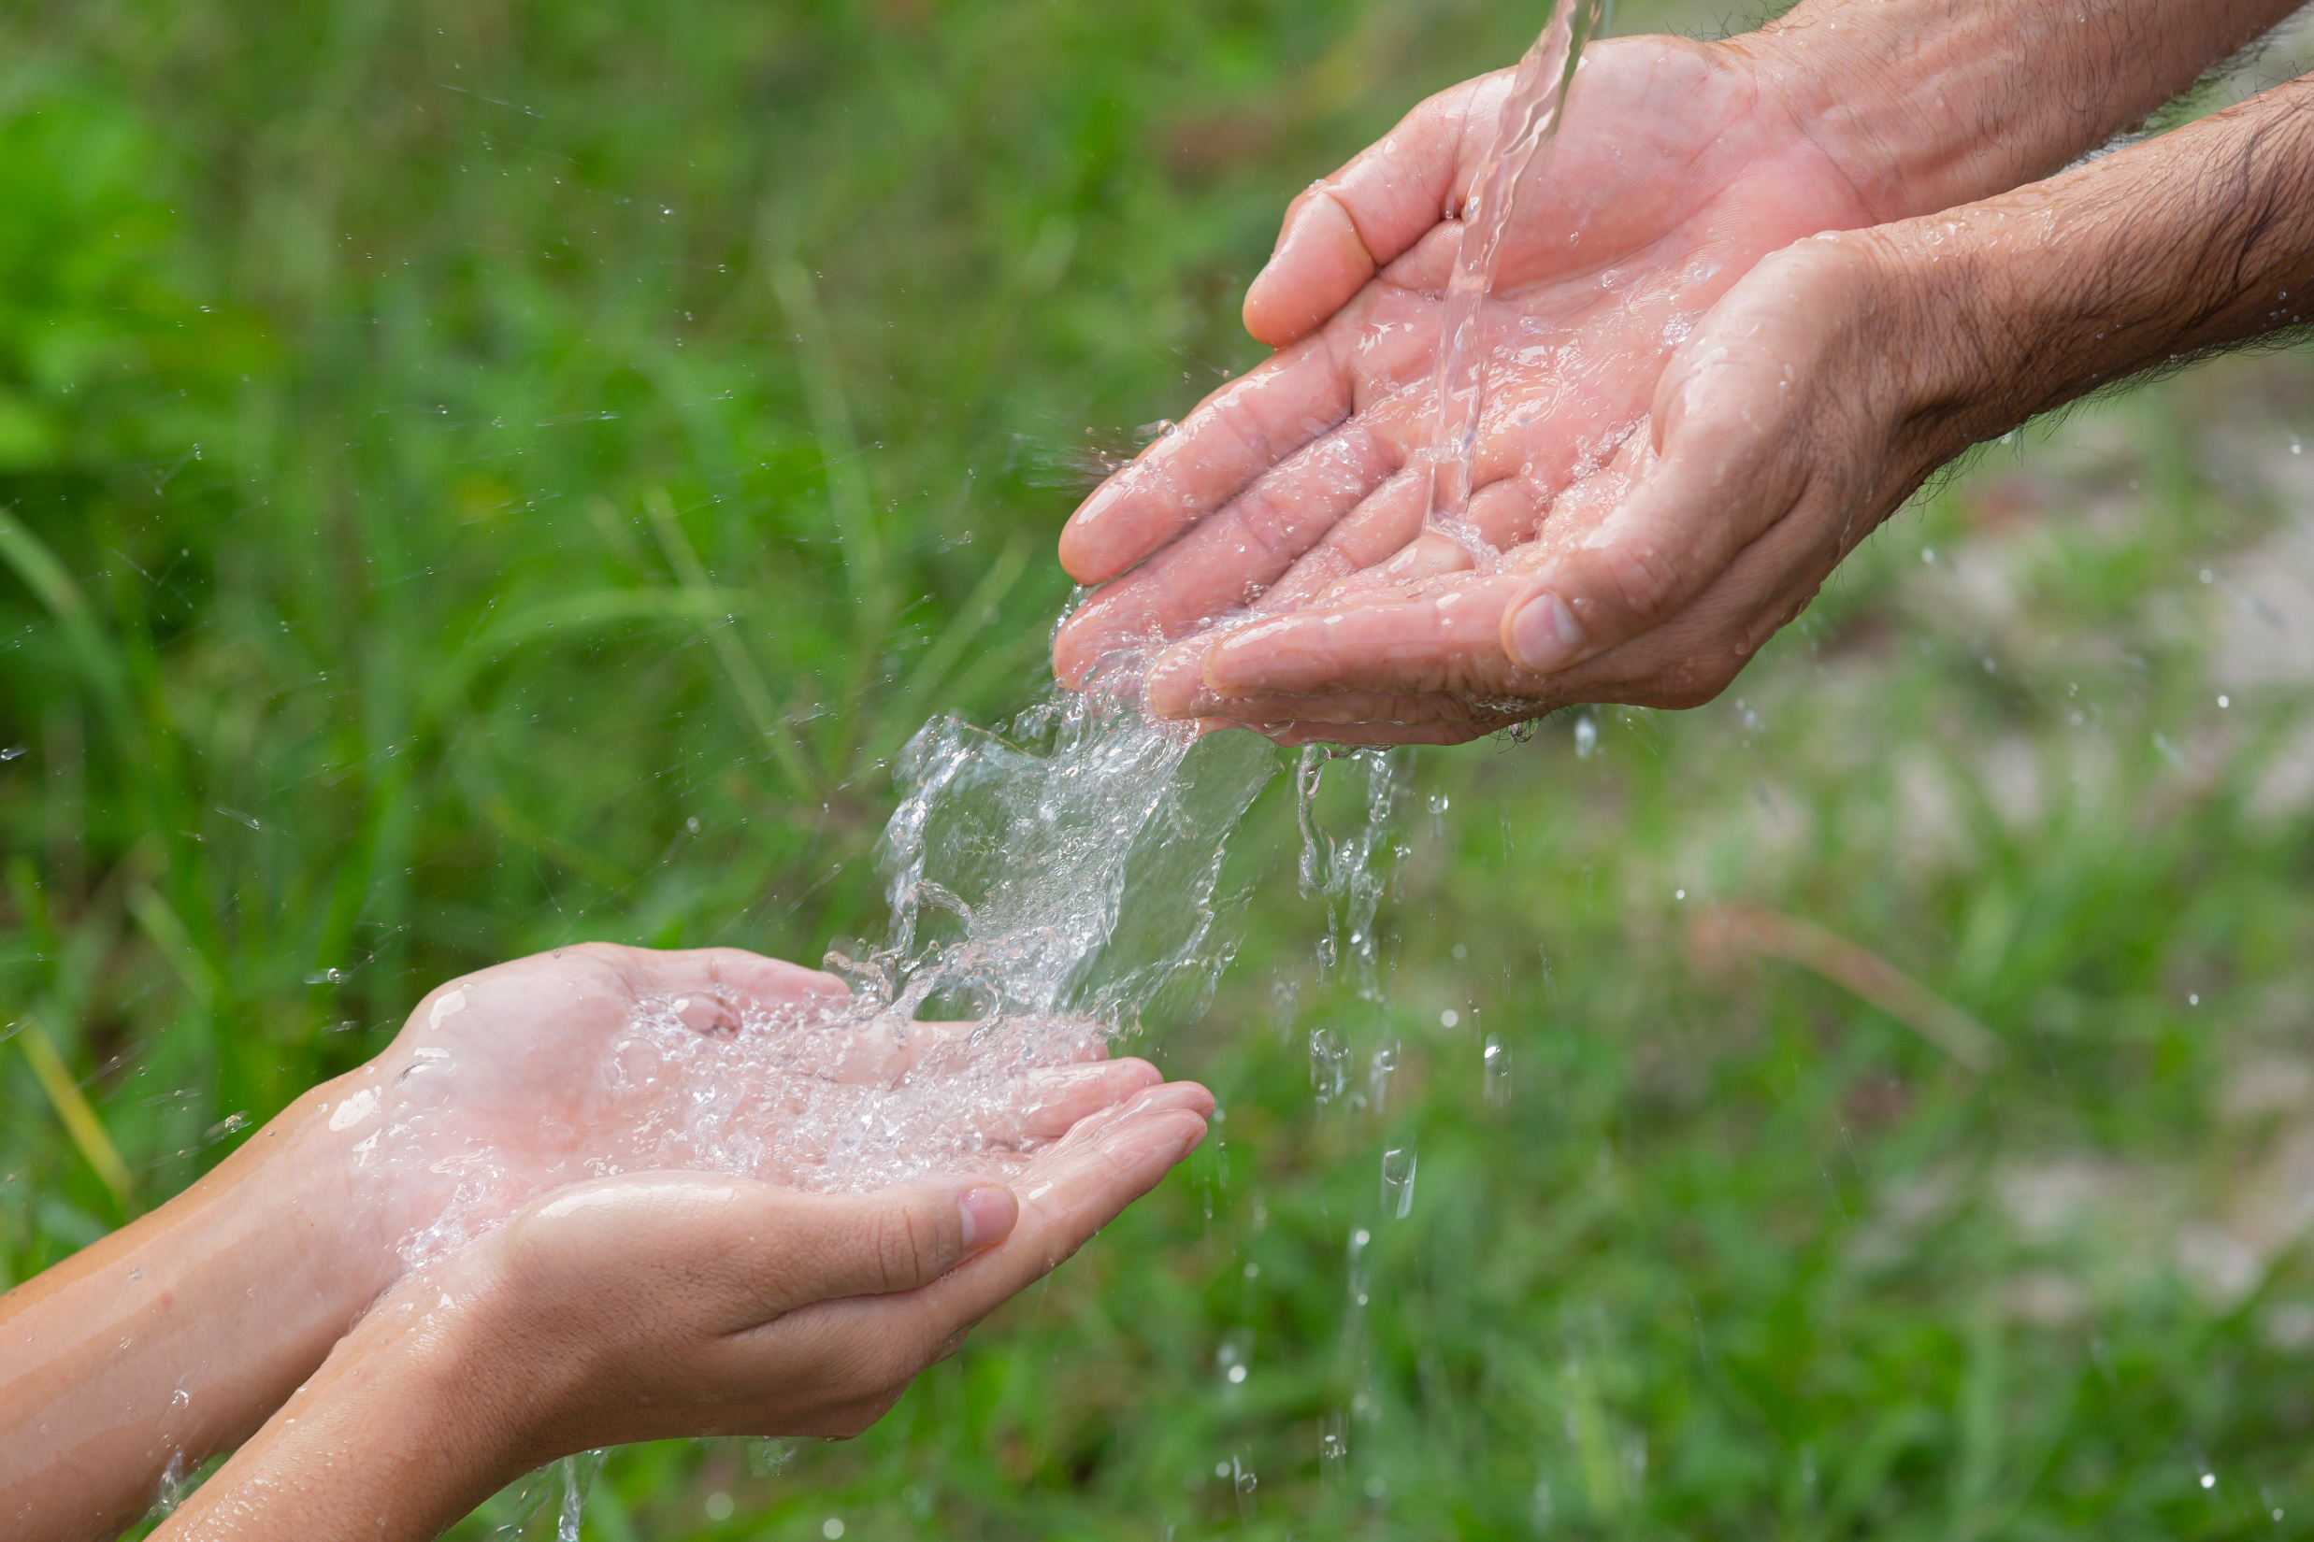
woda jest naszym skarbem
water is our treasure

